Slide 1

Летопись одной семьи…
Синявинская библиотека-2
Никитина Людмила Николаевна, библиотекарь
МКУК «Центральная межпоселенческая библиотека»
2025 год

Slide 2

…
Как будто вновь я вместе с ними стою на огненной черте- у незнакомого поселка на безымянной высоте м. матусовский

Slide 3
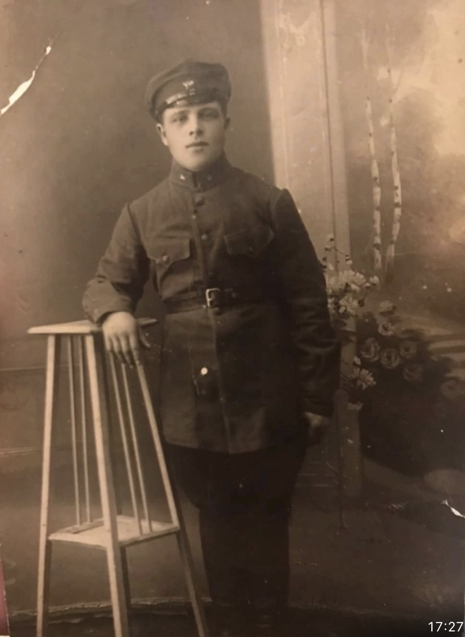
Шиндин павел степанович прожив. Лен. Обл.,
Тосненский р-н, пос. синявино-2, ул. Восточная, д.6.

Slide 4
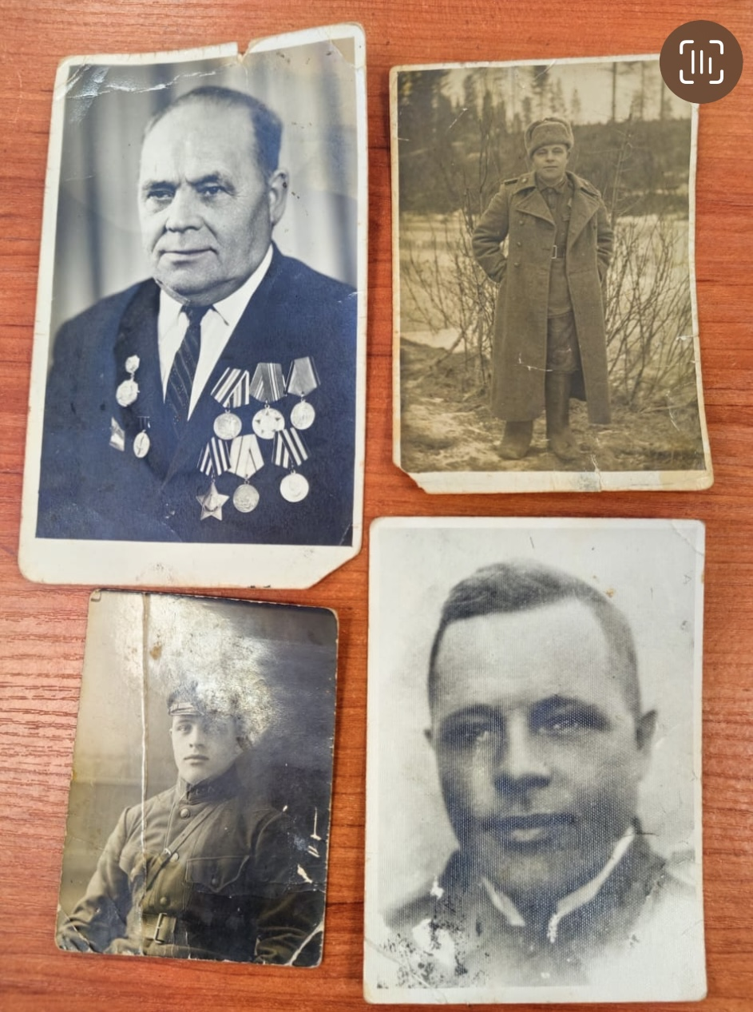
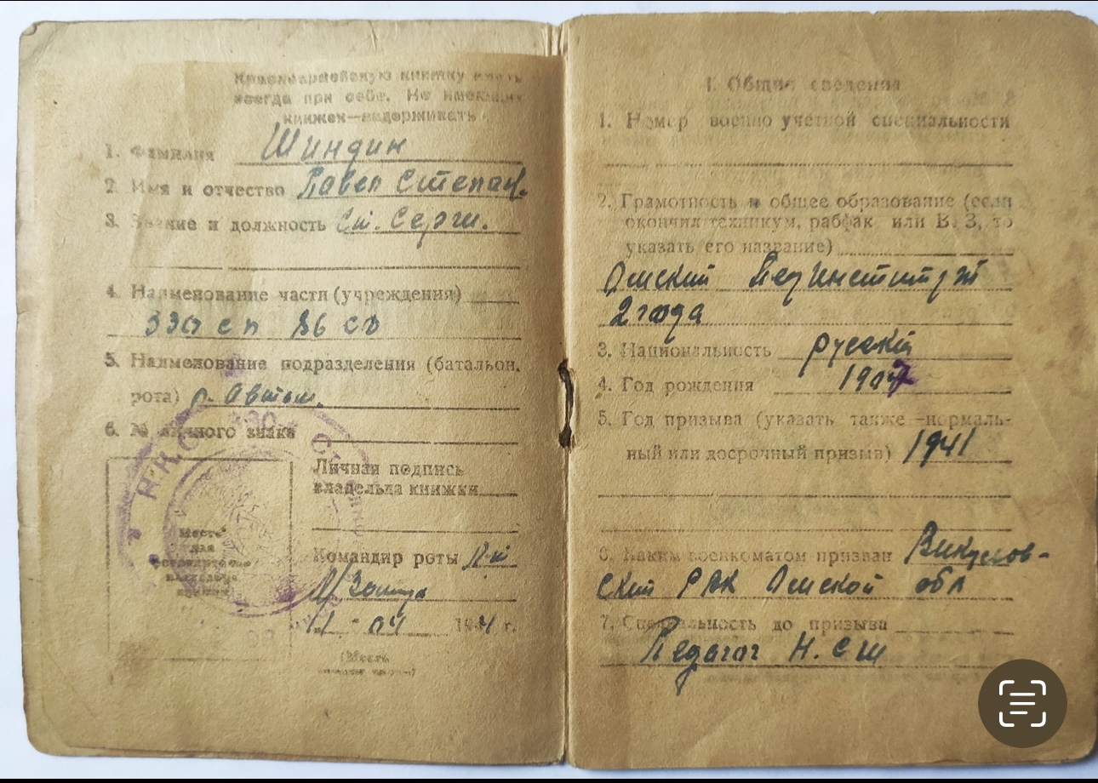
август 1941-Призван из омска декабрь 1941- первый бой под тихвином январь 1943 – участие в прорыве блокады Ленинграда, в освобождении шлиссельбурга лето 1943 – взятие синявинских высот январь 1944- переброшен на пулковские высоты под лугой ранен в правую руку, направлен в госпиталь. демобилизован

Slide 5
После войны:
-директор детского дома
-1954- д. назия, учитель в школе
- 1956- синявино – учитель русского языка и литературы
5 детей, умер в 1975 г. (68 лет) награды: орден славы 3-й степени медаль за оборону Ленинграда медаль за победу над германией медаль за невский пятачок юбилейные медали послевоенные

Slide 6
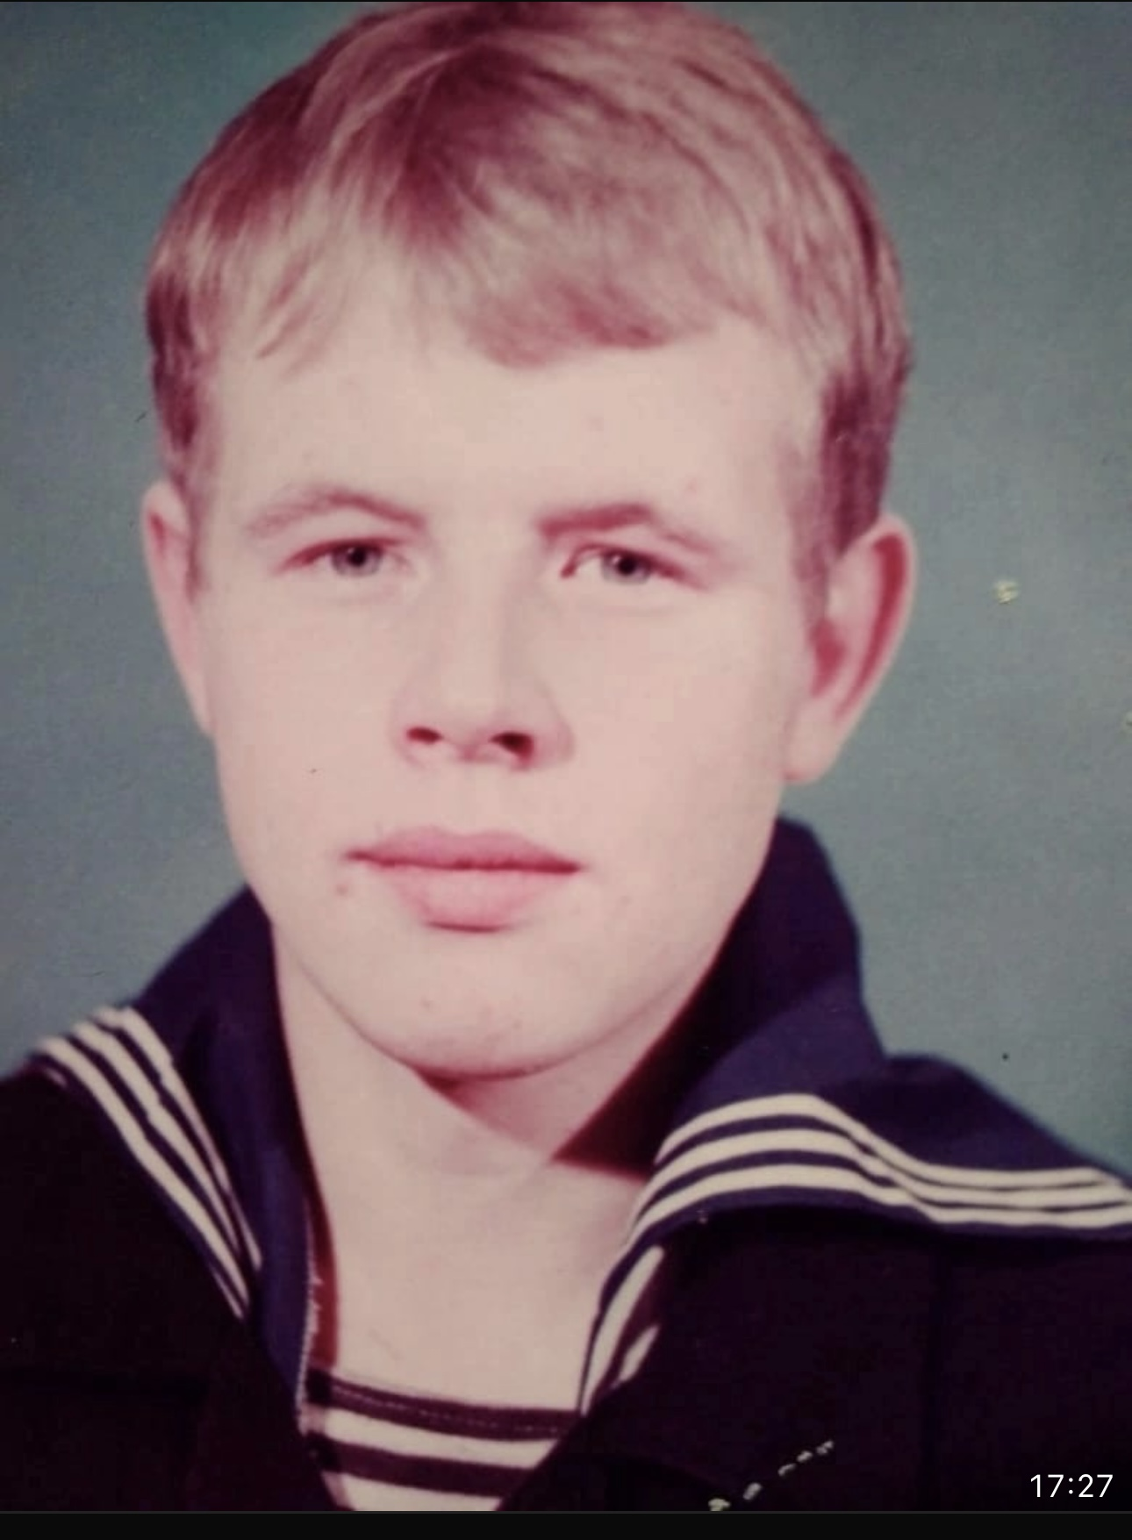
Шиндин александр павлович
1959 г.р., мл. сын, родился в синявино-2 учеба: Ленинградский механико-приборостроительный техникум служба в армии: северный флот работа: завод «Ладога» женат, 3 сына и 2 дочери пенсионер

Slide 7
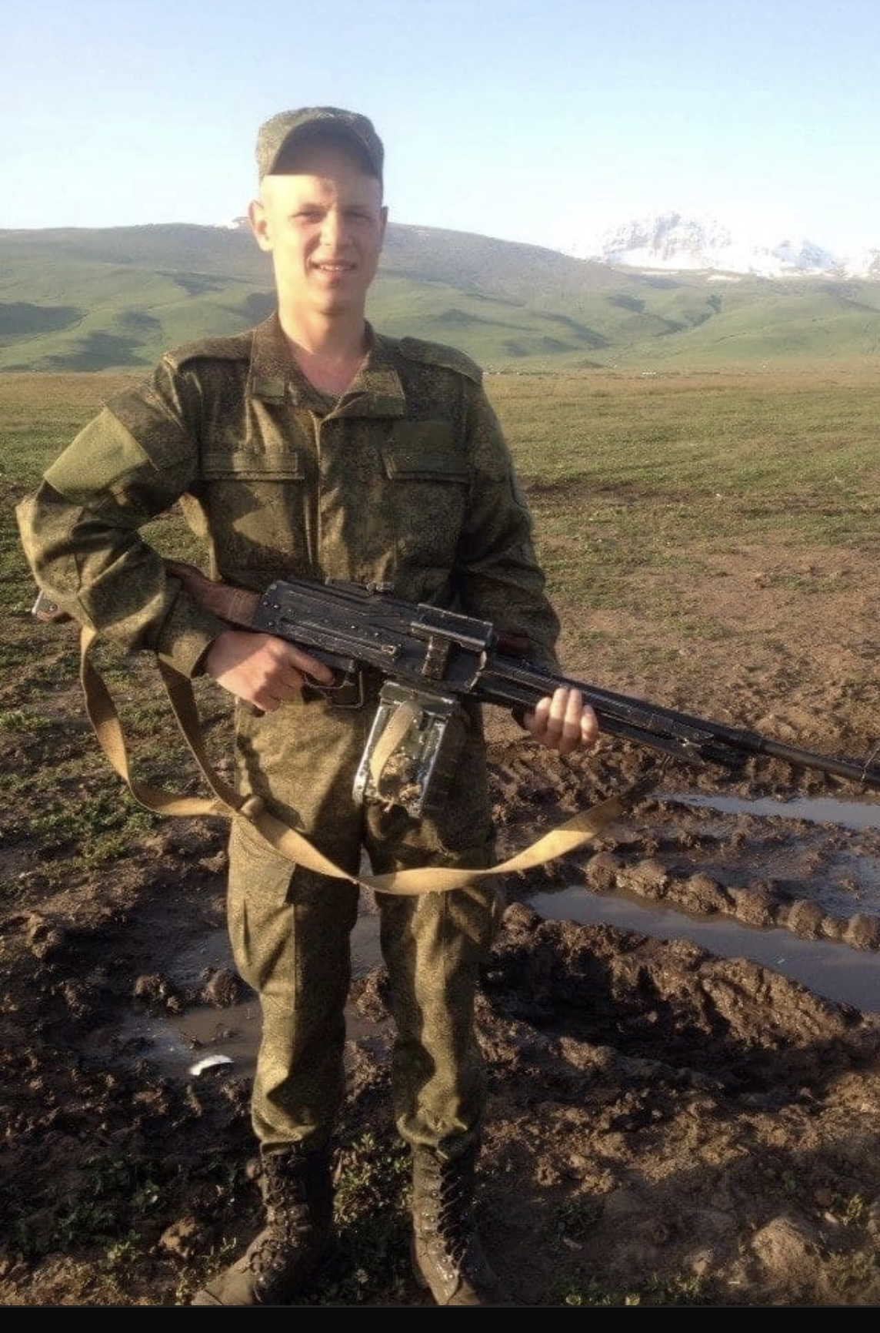
Шиндин михаил Александрович
1997 г.р., внук

Slide 8
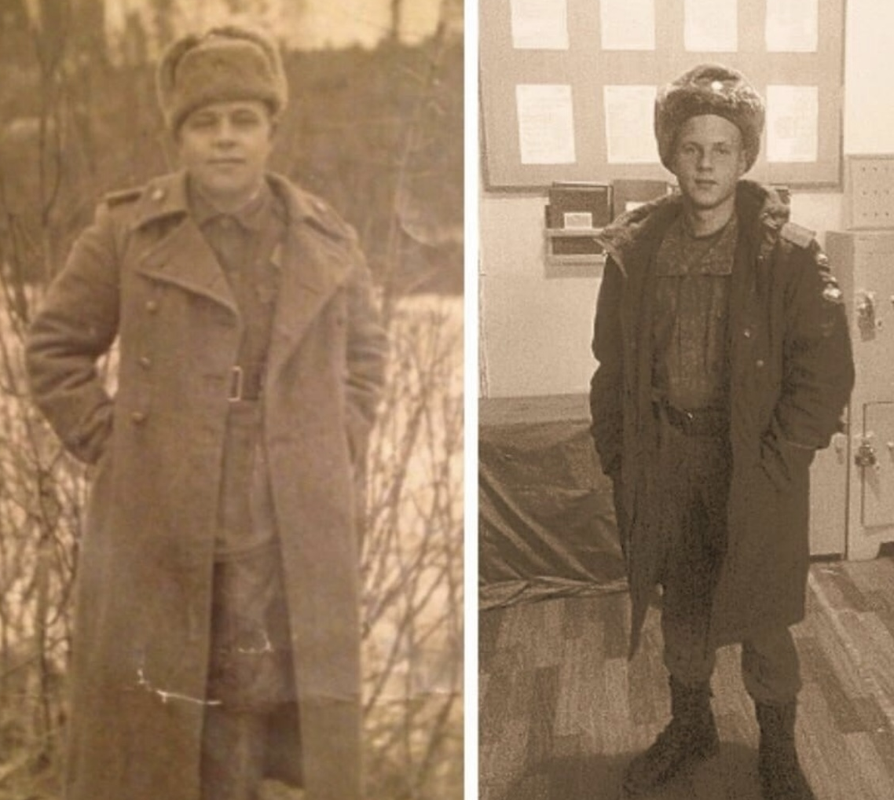
Учеба: колледж № 37, газо-электросварщик
2017- служба в армии, мотострелковые войска
2022- мобилизован награжден грамотами, медалью
«участник сво» повышен в звании до младшего сержанта

Slide 9
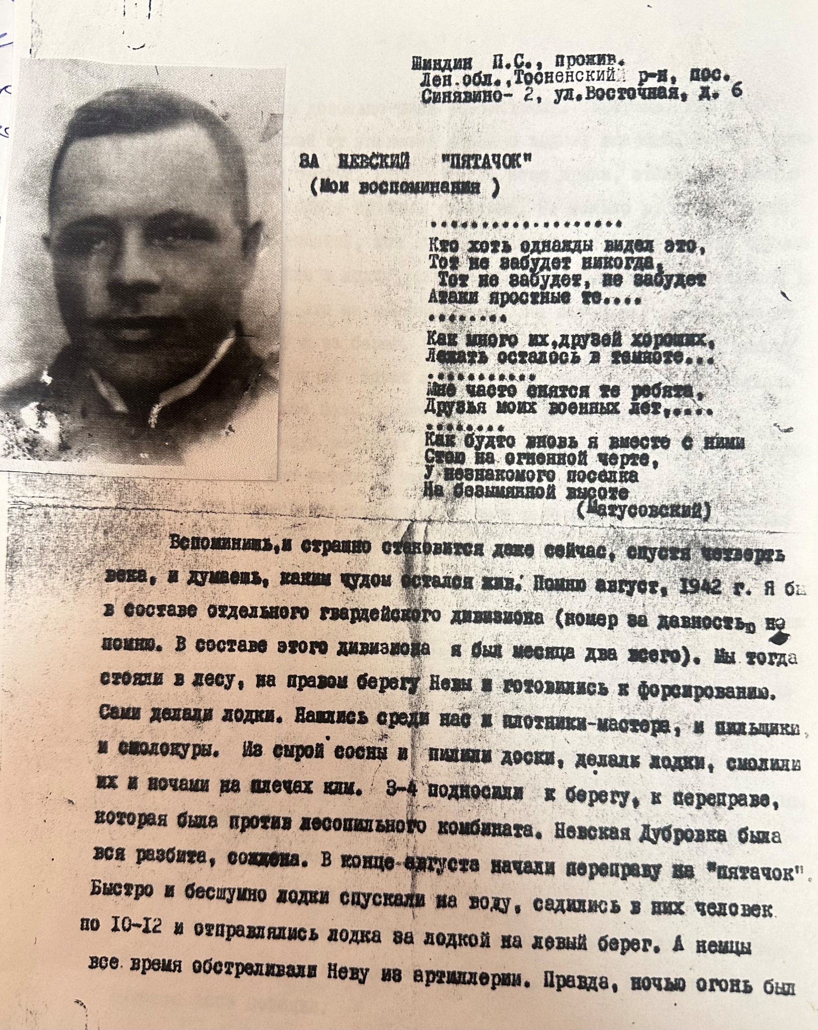
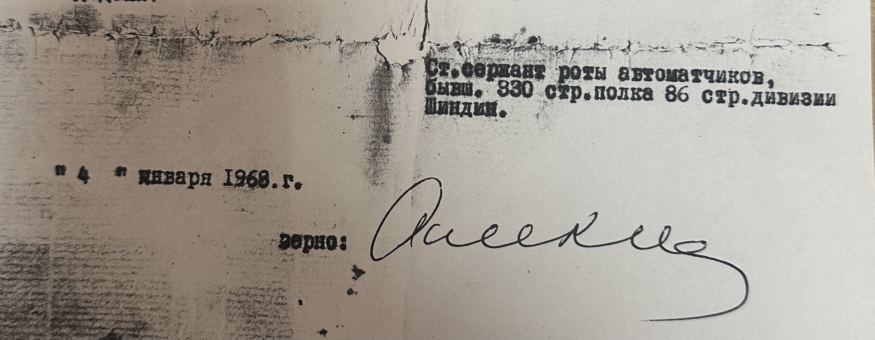
История одного дня
«…пусть молодое поколение знает, какой ценой была завоевана победа их старшими братьями, отцами и дедами».

Slide 10

До новых встреч!

